Slide 1
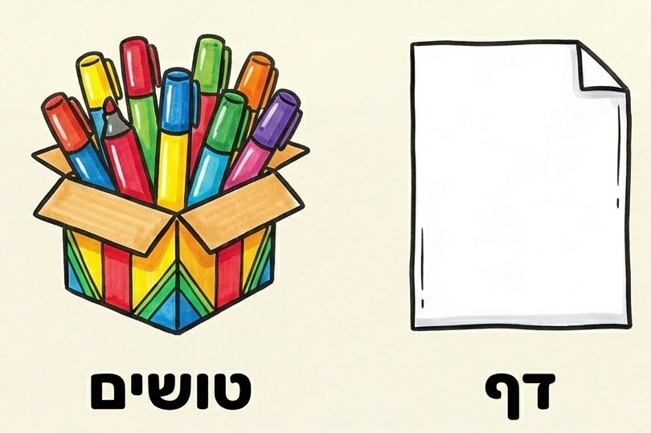
ציוד לסדנה

Slide 2


Slide 3
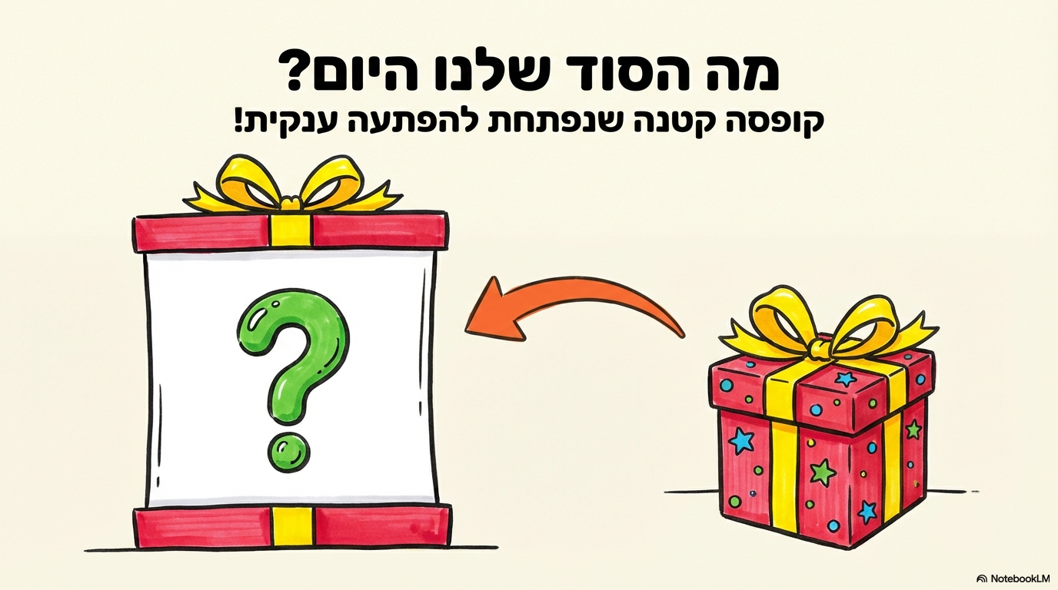

Slide 4
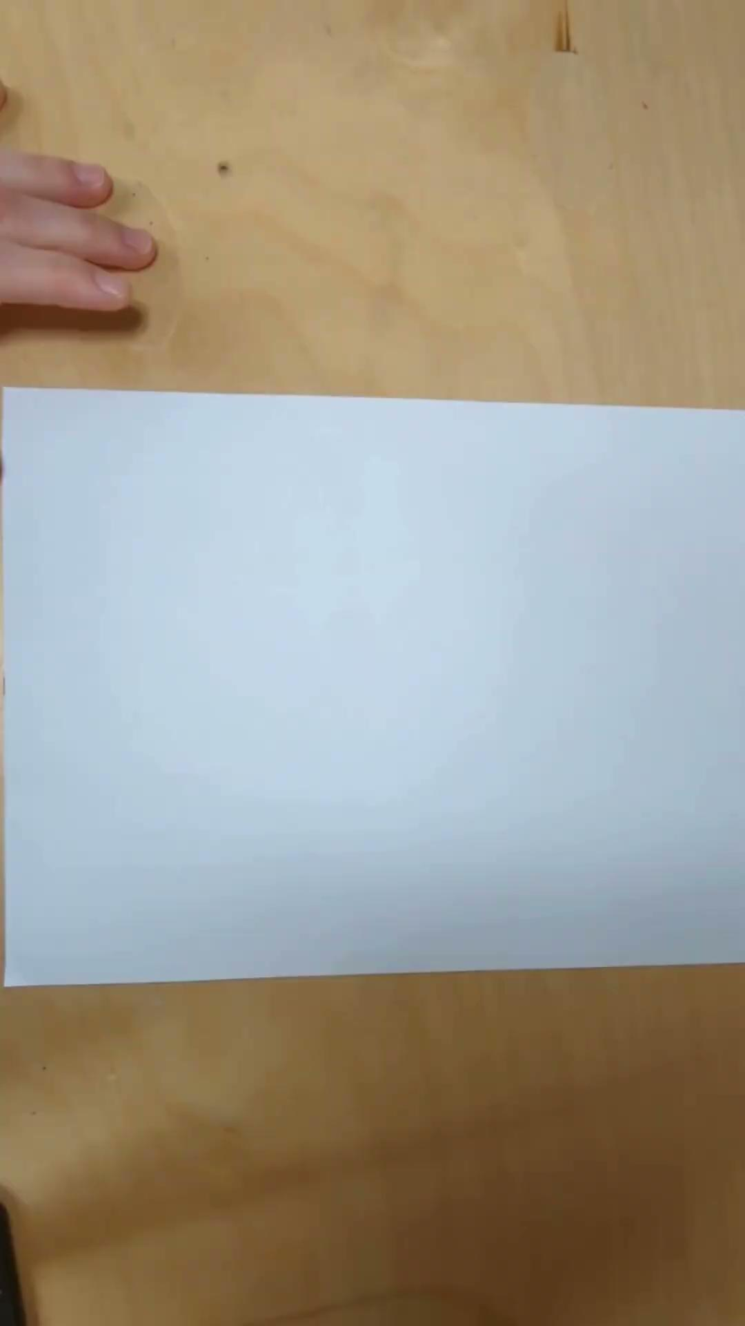

Slide 5
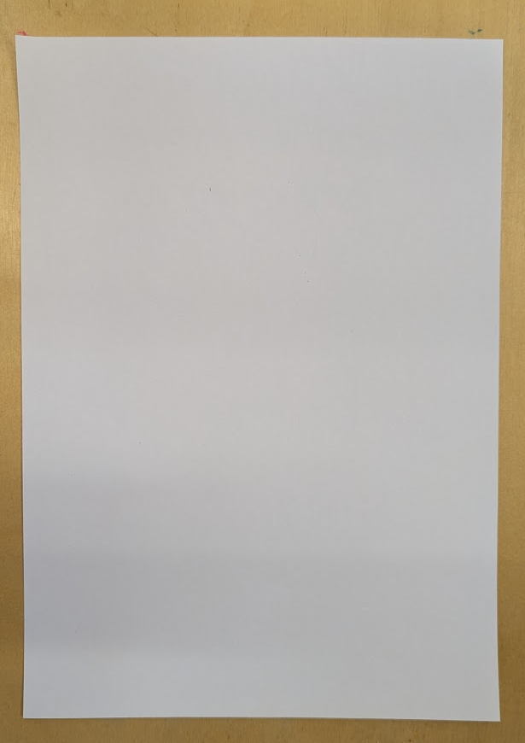
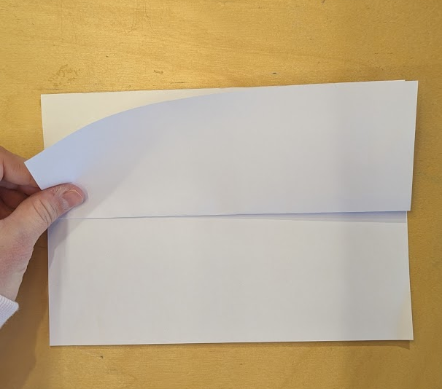
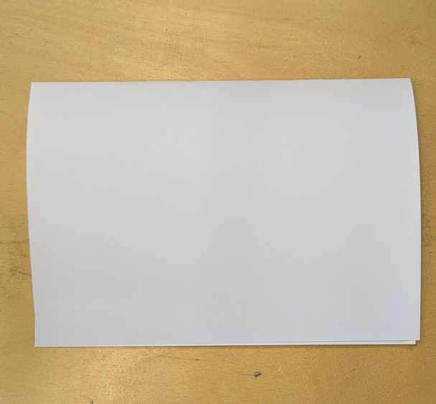
שלב 1: קיפול צד אחד

Slide 6
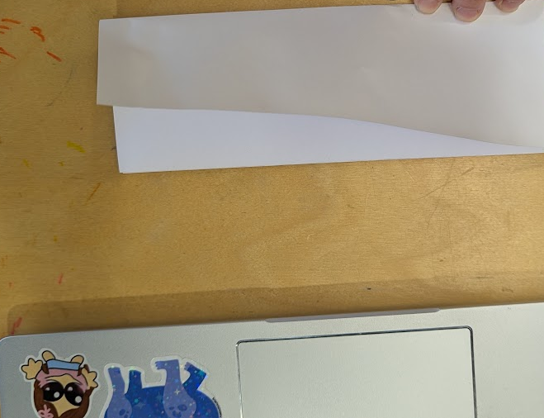
שלב 2: קיפול צד שני
ואז פותחים את הקיפול, זה כדי לסמן

Slide 7
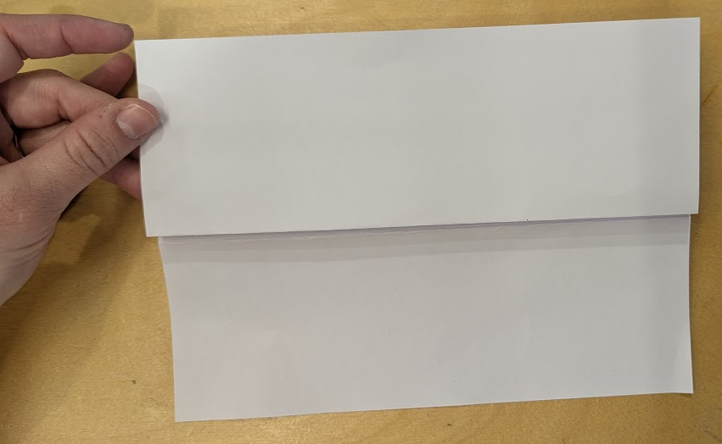
הופכים חזרה ועכשיו הדף מוכן

Slide 8
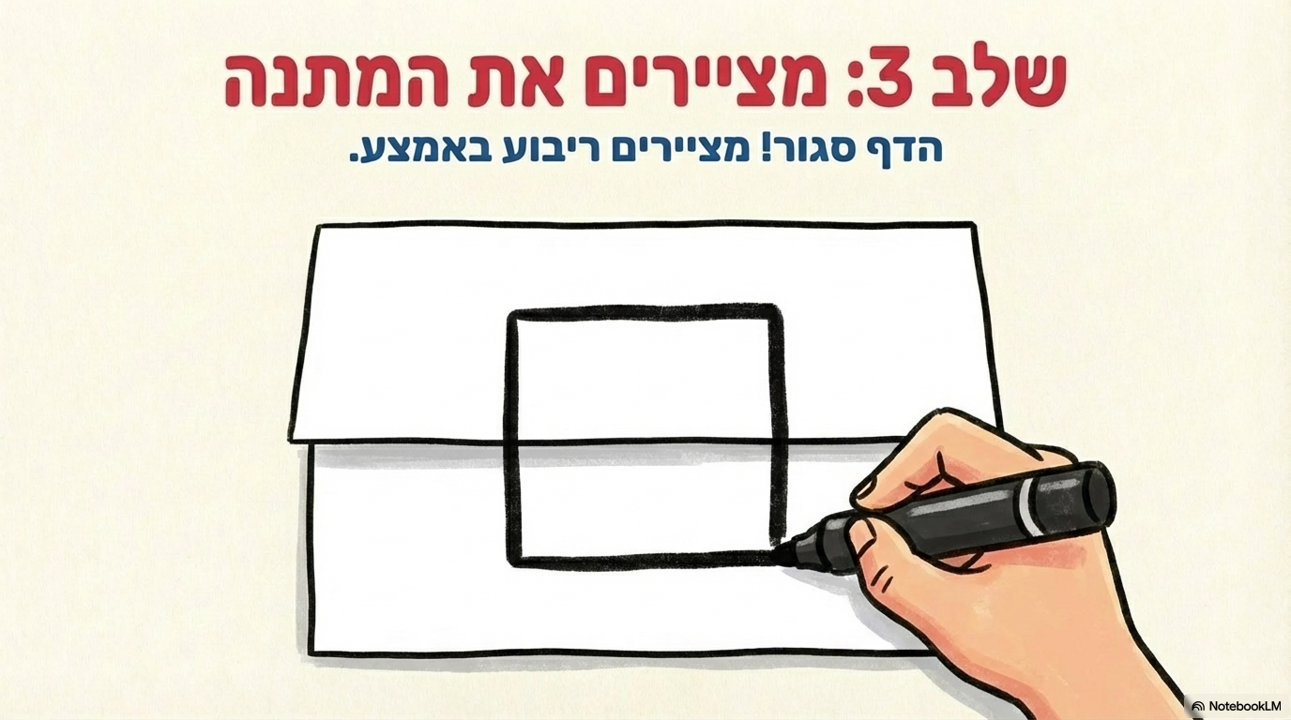

Slide 9


Slide 10


Slide 11


Slide 12


Slide 13


Slide 14
שתפו - מה ציירתם?

Slide 15

נחזור כשאפשר לצאת מהמתחם המוגן

